Slide 1



Presentazione del rapporto dell’economia provinciale
Webinar
29.04.2021
Ore 10.00
L’ECONOMIA PAVESE NEL 2020 TRA EFFETTI DELLA PANDEMIA E TREND DI PIU’LUNGO PERIODO

Slide 2
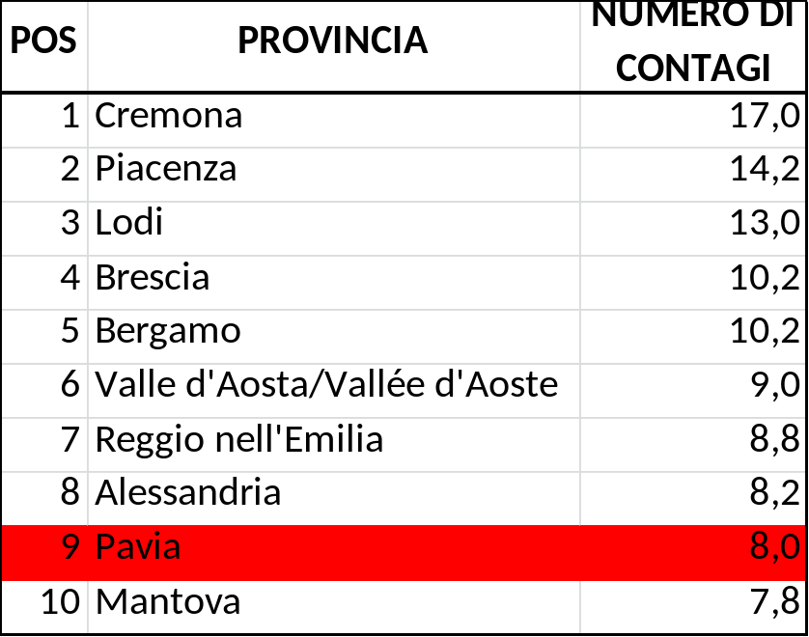
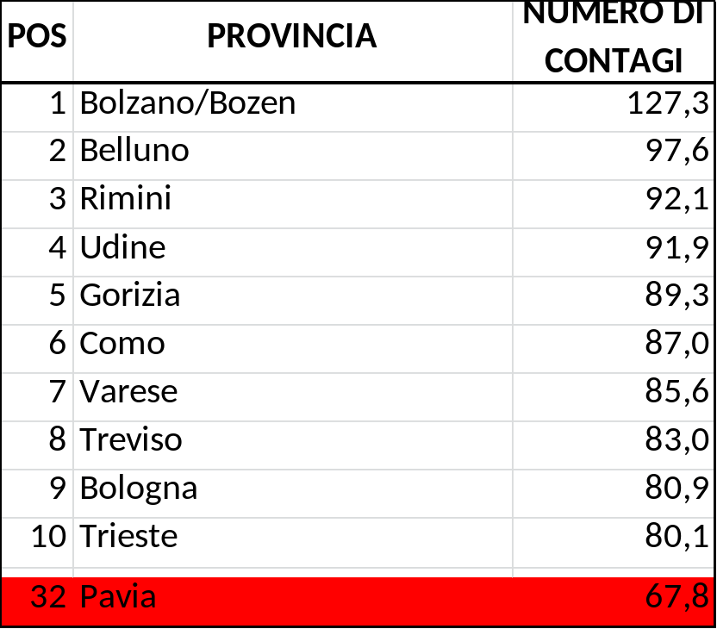
Quadro socio-economico ancora in divenire.
Quadro demografico già tracciato: la diffusione del Covid-19
Due periodi distinti di diffusione del Covid-19: valori per 1.000 abitanti
Fino ad aprile 2020
Da maggio 2020 a oggi
Nel primo periodo Pavia è stata la nona provincia maggiormente colpita (in un contesto lombardo fortemente problematico). Nel secondo periodo solamente la 32 esima con la Lombardia meno protagonista. In termini assoluti il secondo periodo è stato contraddistinto da numeri molto più elevati rispetto al primo periodo

Slide 3
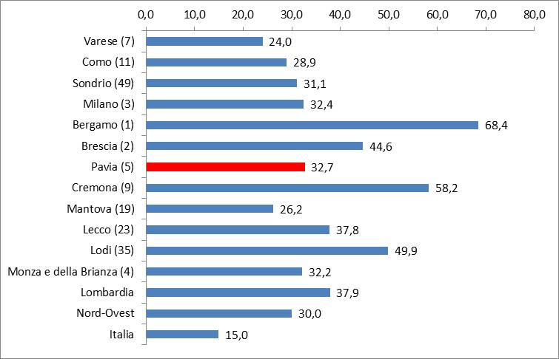
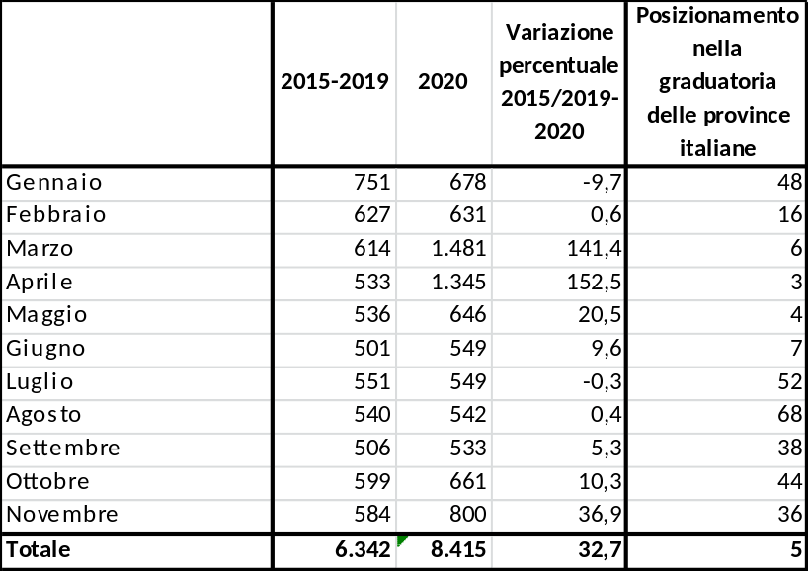
Un quadro socio-economico ancora in divenire.
Un quadro demografico già tracciato
Forte intensità della mortalità anche questa con diversa intensità sui due periodi
Variazione percentuale decessi fra media 2015-2019 e 2020
Variazione percentuale decessi fra media 2015-2019 e 2020. Singoli mesi. Provincia di Pavia
Tra parentesi il piazzamento nella classifica sulle province italiane

Slide 4
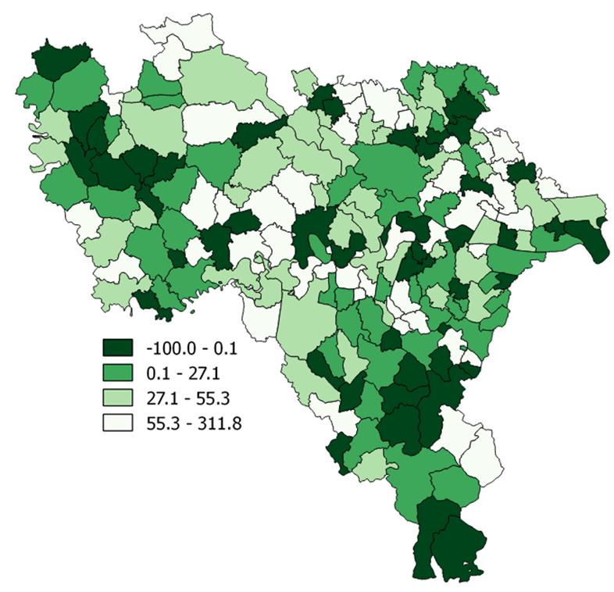
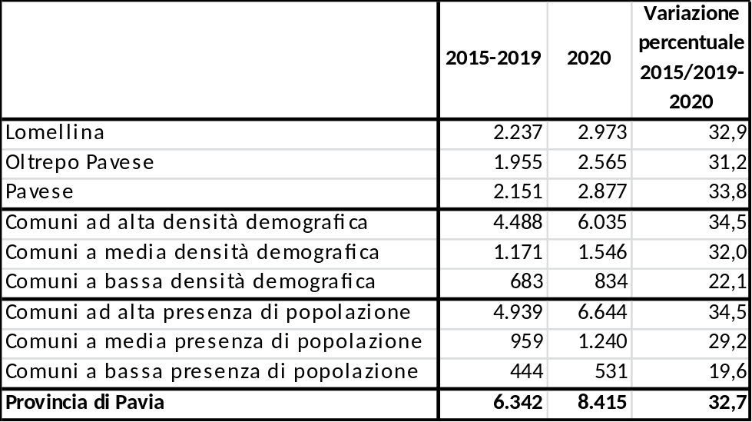
Un quadro socio-economico ancora in divenire.
Un quadro demografico già tracciato
La «rivincita dei piccoli comuni»
Variazione percentuale decessi fra media 2015-2019 e 2020. Comuni di residenza
LA RIVINCITA SI CONSUMA ANCHE SUL FRONTE NASCITE
I 62 comuni di più piccola dimensione pur in un contesto di numeri assoluti particolarmente bassi, hanno incrementato il numero di nascite di oltre il 6% fra 2019 e 2020 arrivando a superare il 16% nei comuni a bassa densità demografica, territori che peraltro possono vantare anche numeri assoluti più solidi. Il resto del territorio presenta invece bilanci negativi che diventano tanto più negativi quanto maggiore è la dimensione media dei territori in termini di popolazione residente. In generale in provincia di Pavia vi è tendenza alla denatalità molto accentuata.

Slide 5
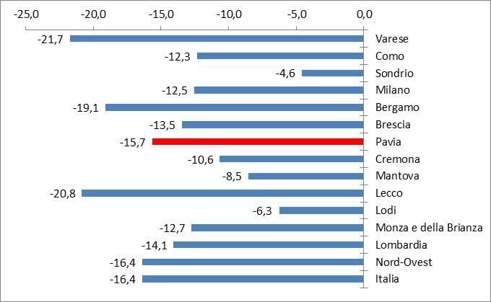
Il tema della chiusura di impresa: una processo al momento «informale»
Variazione percentuale imprese cessate non d’ufficio fra 2019 e 2020
In provincia di Pavia sono state chiuse nel 2020 circa 450 imprese rispetto al 2019
In particolare il ridimensionamento delle chiusure ha riguardato prevalentemente le ditte individuali mentre è stato molto forte il processo di chiusura delle società di capitale. Un fenomeno quest’ultimo molto diffuso in tutta la fascia padana della regione.
Anche i primi 3 mesi del 2021 sembrano confermare la tendenza emersa nel corso del 2021. Nel trimestre gennaio-marzo del 2021 sono state chiuse 967 imprese, 169 in meno rispetto al corrispondente periodo nell’anno precedente. Si tratta del dato di gran lunga più basso fra tutti i primi trimestri dell’ultimo anno.

Slide 6
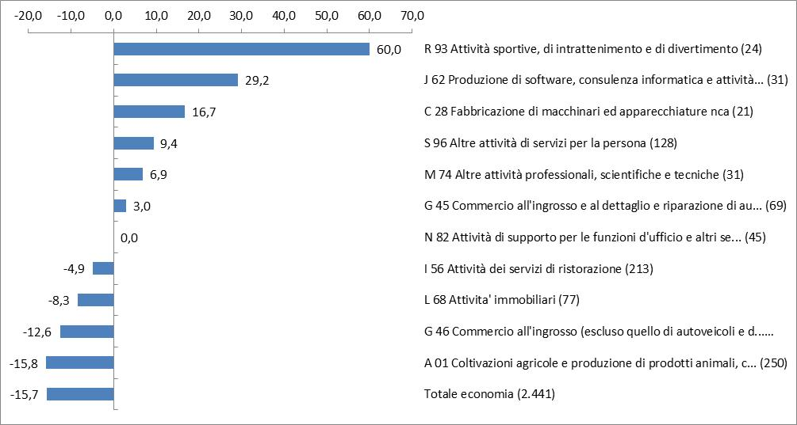
Ma qualche settore comunque già sembra in sofferenza
Variazione percentuale imprese cessate non d’ufficio fra 2019 e 2020 in alcuni settori significativi dell’economia pavese
Il quadro settoriale delle chiusure dei primi tre mesi del 2021 conferma alcune tendenze del 2020 (ad esempio le difficoltà del commercio al dettaglio) ma anche alcune difficoltà di settori «inattesi» come alcune attività connesse con il mondo del credito e delle assicurazioni, il metallurgico, il settore delle riparazioni di beni e ancora una volta un settore connesso con il mondo dell’informatica. In deciso calo le chiusure degli esercizi della ristorazione.

Slide 7
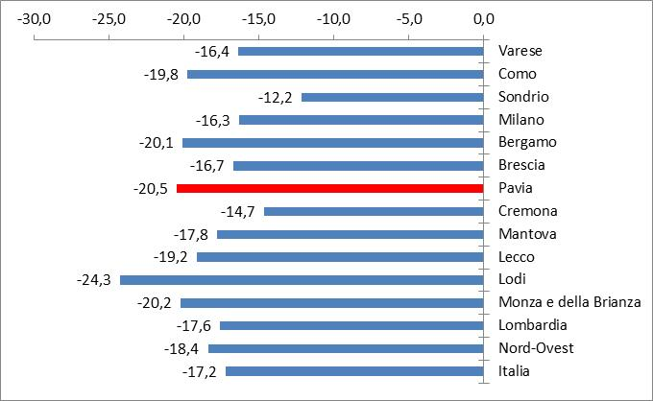
Incertezza generale=crisi di creazione di nuova impresa. Ma non è solo colpa del Covid-19
Variazione percentuale imprese iscritte fra 2019 e 2020
Primo bimestre del 2019/Primo bimestre del 2020: -11%
Ditte individuali: -20,5%
Alcune possibili letture:
Vicinanza con Milano (che porta potenziali nuovi imprenditori a scegliere quei territori);
L’età media della popolazione molto elevata con tendenza ad un ulteriore sviluppo (Pavia è la provincia lombarda più anziana)
I primi 3 mesi confermano quella che è una sorta di stagnazione del fenomeno dell’iscrizione di impresa. Rispetto a 12 mesi orsono il numero di imprese iscritte è cresciuto di appena 15 unità arrivano a quota 753. Siamo comunque distanti circa 200 unità rispetto all’analogo periodo del 2019 e più in generale rispetto ai primi trimestri degli anni precedenti quando si viaggiava quasi sempre sopra quota 900 iscrizioni.

Slide 8
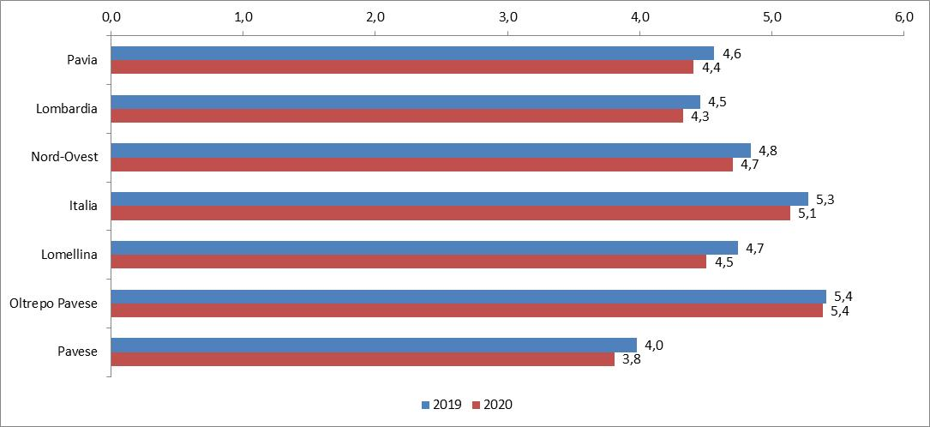
Un sempre minore interesse da parte dei giovani a fare impresa
Rapporto fra imprese giovanili registrate e popolazione residente 18-34 anni. Valori per 1.000 giovani 18-34 anni
Per la prima volta da quando esiste la misurazione del fenomeno dell’imprenditoria giovanile (anno 2011) in provincia di Pavia ci sono meno di 4.000 imprese giovanili registrate (per la precisione 3.907).
Calo solo attribuibile al Covid-19? Niente affatto. Nel 2011 la propensione a fare a impresa da parte dei giovani della provincia di Pavia era pari a 6,1 imprese giovanili ogni 1.000 persone 18-34 anni (le imprese giovanili erano 5.758)

Slide 9
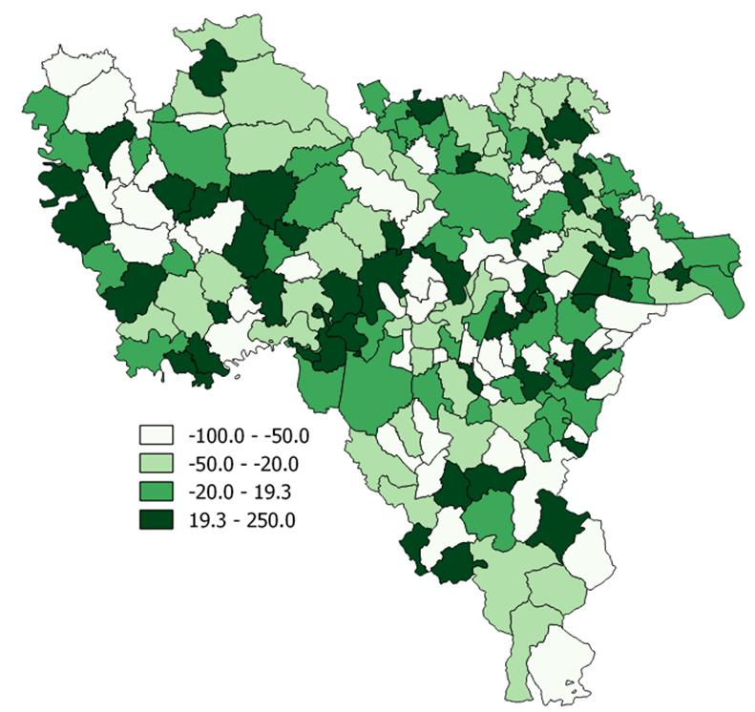
Le iscrizioni di impresa nei territori
Variazione percentuale imprese iscritte fra 2019 e 2020
Dicotomia molto netta fra Lomellina da una parte e Pavese e Oltrepò Pavese dall’altra:
Lomellina: -24,9%
Oltrepò Pavese: -17,4%
Pavese: -18,8%
I 10 comuni con il maggior numero di imprese registrate al 31 dicembre 2020 (che assorbono il 48,9% di tutte le imprese registrate nella provincia di Pavia) hanno subito un calo di iscrizioni pari al 16% molto più contenuto rispetto a quello degli altri comuni che hanno chiuso con un bilancio di -25%.

Slide 10
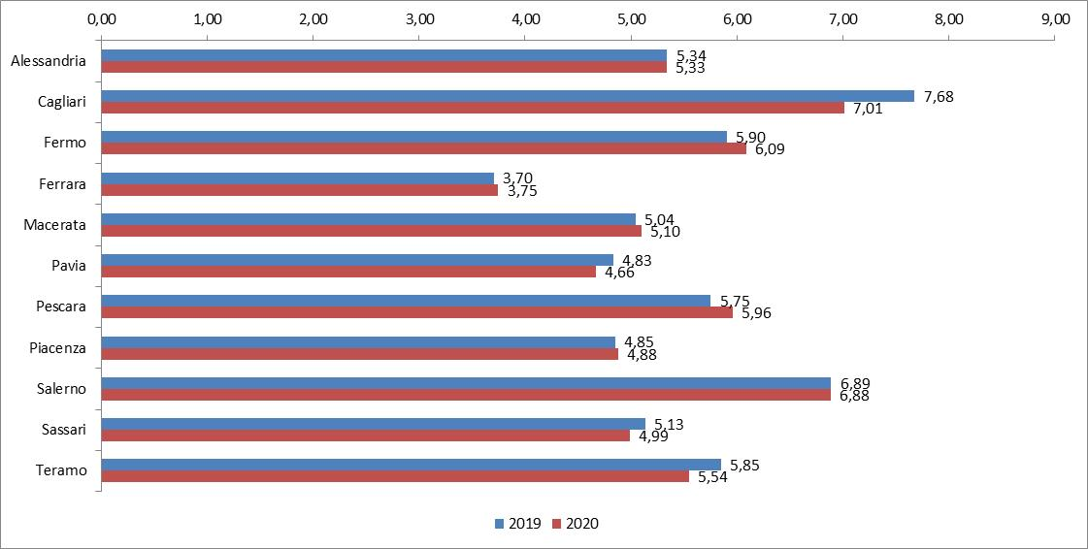
Lo stato di salute delle imprese pavesi
Incidenza percentuale delle imprese in procedura concorsuale o scioglimento/liquidazione per ogni 100 imprese registrate
Rispetto alle province più simili in termini di distribuzione delle imprese per forma giuridica, la provincia di Pavia è stata nel 2020 una delle più performanti in termini di evoluzione temporale delle situazioni di crisi aziendale

Slide 11
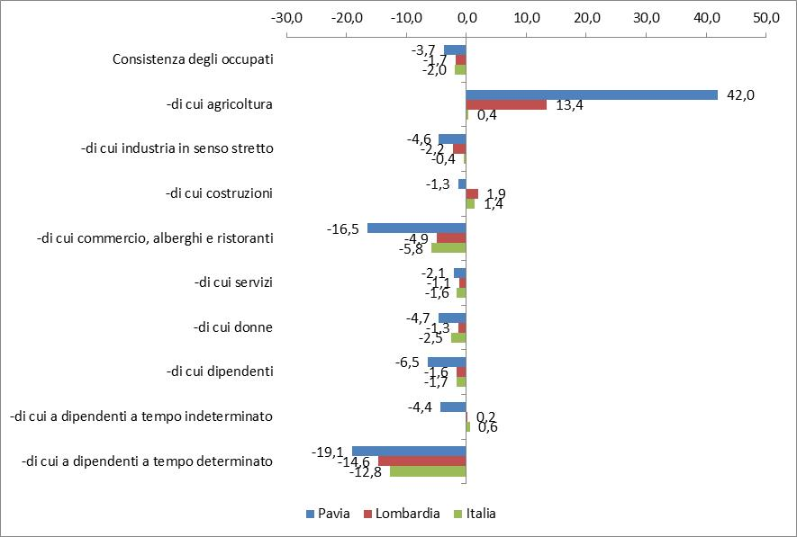
Il mercato del lavoro: i dati probabilmente non dicono ancora tutta la verità
Variazione percentuale del numero di occupati fra 2019 e 2020 per alcune tipologie di occupati
I dati del mercato del lavoro sono condizionati dal quadro definitorio sottostante.
Alcuni esempi: i cassaintegrati sono considerati occupati (pur non dando un contributo economico), i disoccupati sono scesi a livelli modesti solo perché non hanno cercato una occupazione.
Se nel complesso del paese l’occupazione (in termini di teste) ha relativamente tenuto, in provincia di Pavia gli effetti cominciano a farsi vedere in maniera decisamente più profonda. Le vittime principali: le donne e gli occupati a tempo determinato, quelli dell’industria in senso stretto e quelli del commercio, turismo e ristorazione.

Slide 12
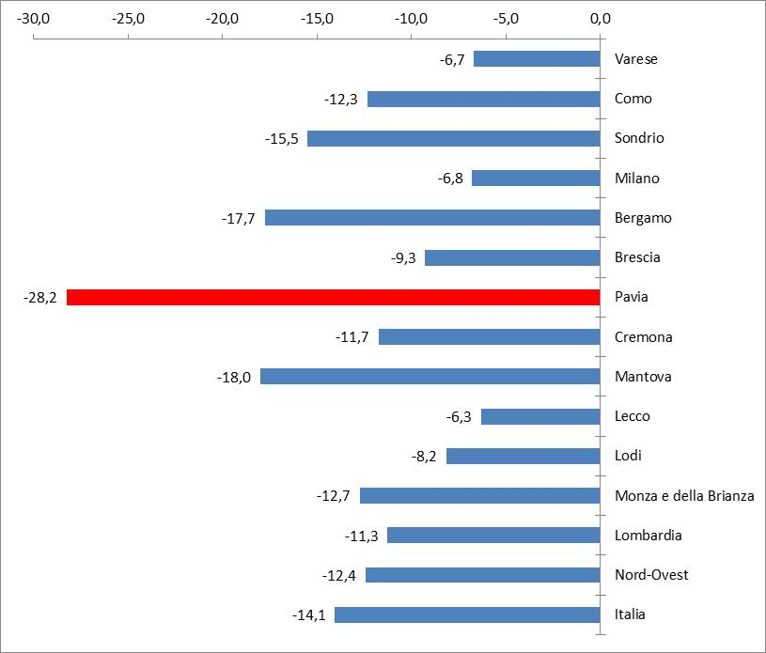
E’evidente il calo delle ore lavorate che avrà ovviamente conseguenze sull’andamento del valore aggiunto
Variazione percentuale del numero di ore lavorate fra 2019 e 2020
Al di la della effettiva entità della variazione che può risentire anche della componente dell’erraticità statistica quello che appare evidente è il fatto che l’economia pavese sembra essersi fermata maggiormente rispetto ad altre economie territoriali della regione.
A livello settoriale la perdita di ore lavorate caratterizza molto commercio, turismo e somministrazione (-43%) mentre il manifatturiero ha saputo meglio limitare i danni visto che una delle principali «colpevoli» della contrazione è il settore delle riparazioni.

Slide 13
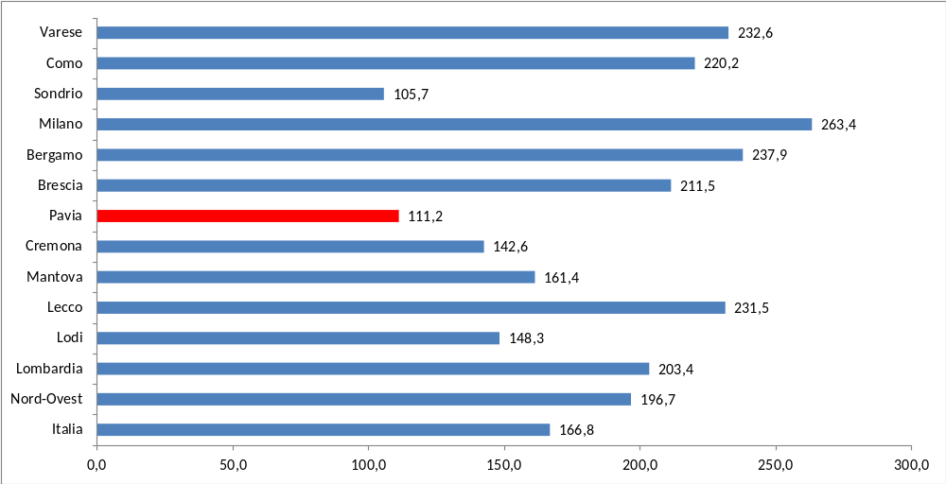
Ampio calo delle ore lavorate ma «scarso» ricorso alla Cassa Integrazione Guadagni
Numero di ore di cassa integrazione per occupato dipendente. Anno 2020
Classiche traiettorie di utilizzo di un momento di crisi economica
1 Forte ricorso all’uso della cassa integrazione in deroga (nel 2020 hanno rappresentato quasi ¼ degli interventi allorquando nel 2019 era stato uno strumento pressoché inutilizzato)
2 Maggiore utilizzo dello strumento a favore della parte meno direttamente produttiva delle imprese (impiegati)

Slide 14
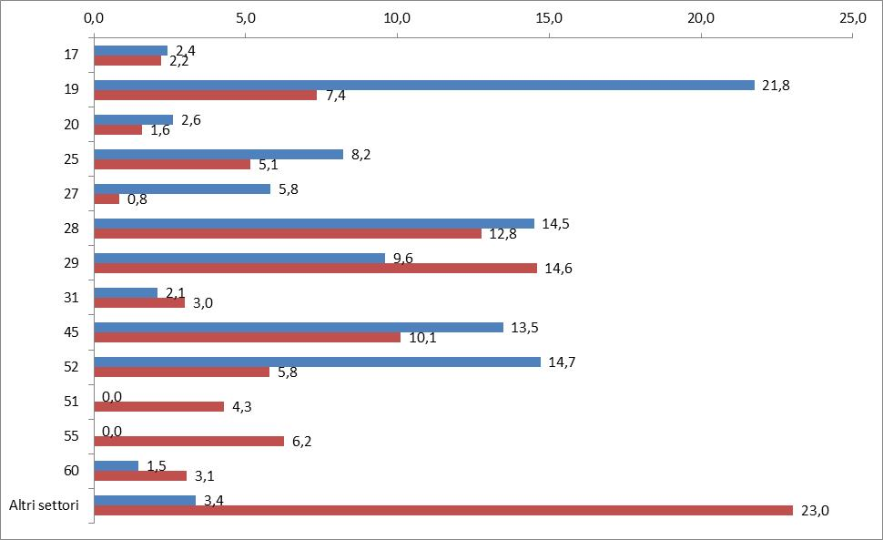
Ampio uso dello strumento della CIG da parte di tutti i settori
Distribuzione percentuale delle ore di CIG autorizzate per divisione di attività economica Ateco 2002
Legenda: 17-Industrie tessili, 19-Preparazione e concia del cuoio; fabbricazione di articoli da viaggio, borse, marocchineria, selleria e calzature, 20-Industria del legno e dei prodotti in legno e sughero, esclusi i mobili; fabbricazione di articoli in materiali da intreccio, 25-Fabbricazione di articoli in gomma e materie plastiche, 27-Metallurgia, 28-Fabbricazione e lavorazione dei prodotti in metallo, esclusi macchine e impianti, 29-Fabbricazione di macchine ed apparecchi meccanici, 31-Fabbricazione di macchine ed apparecchi elettrici n.c.a., 45-Costruzioni, 52-Commercio al dettaglio (escluso quello di autoveicoli e di motocicli); riparazione di beni personali e per la casa, 51-Commercio all'ingrosso e intermediari del commercio, autoveicoli e motocicli esclusi, 55-Alberghi e ristoranti, 60-Trasporti terrestri; trasporti mediante condotte

Slide 15
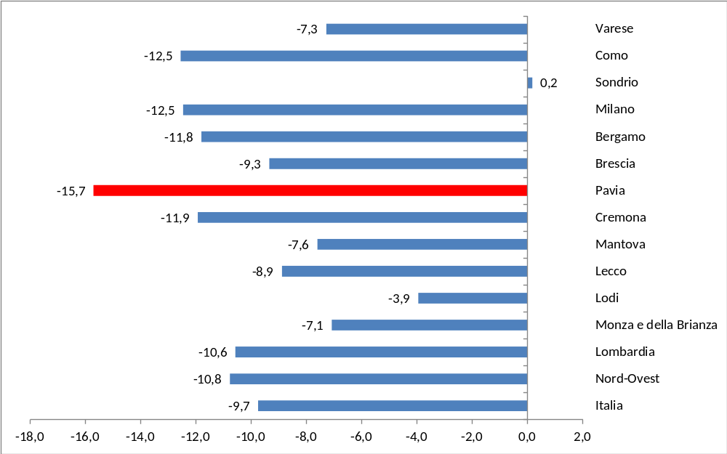
Ampio calo dell’export accentuatosi nella parte finale dell’anno a differenza di altri territori
Variazione percentuale delle esportazioni fra 2019 e 2020
La provincia di Pavia ha pagato duramente come tutto il complesso della regione i primi sei mesi dell’anno ma a differenza della Lombardia e del sistema paese non è riuscita ad agganciare la ripresa che si è evidenziata nella seconda parte dell’anno soprattutto negli ultimi tre mesi. Le cifre sono eloquenti
Variazioni % delle esportazioni fra il trimestre di riferimento del 2020 e il trimestre corrispondente del 2019
Terzo trimestre: Pavia -16,9%, Lombardia -7,9%, Italia -4.9%
Quarto trimestre: Pavia -20,4%, Lombardia -2,3%, Italia .2,8%

Slide 16
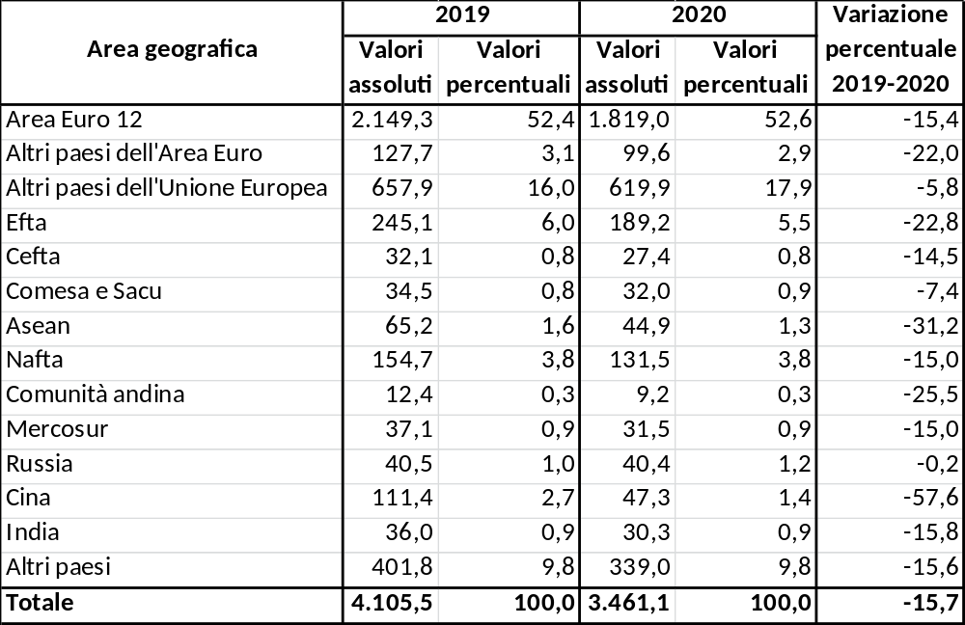
In crisi soprattutto i rapporti con i paesi dell’Area Euro 12 e con alcuni paesi europei non comunitari
Variazione percentuale delle esportazioni fra 2019 e 2020 per area geografica di destinazione
Polonia: +14,2%
Repubblica Ceca: +7,6%
Israele: +76,7%
Arabia Saudita: +9,9%
Ucraina: +50,6%
Austria: -41,0%
Kuwait: -70,8%
Slovacchia: -43,5%
Vietnam: -51,5%
Giappone: -46%

Slide 17
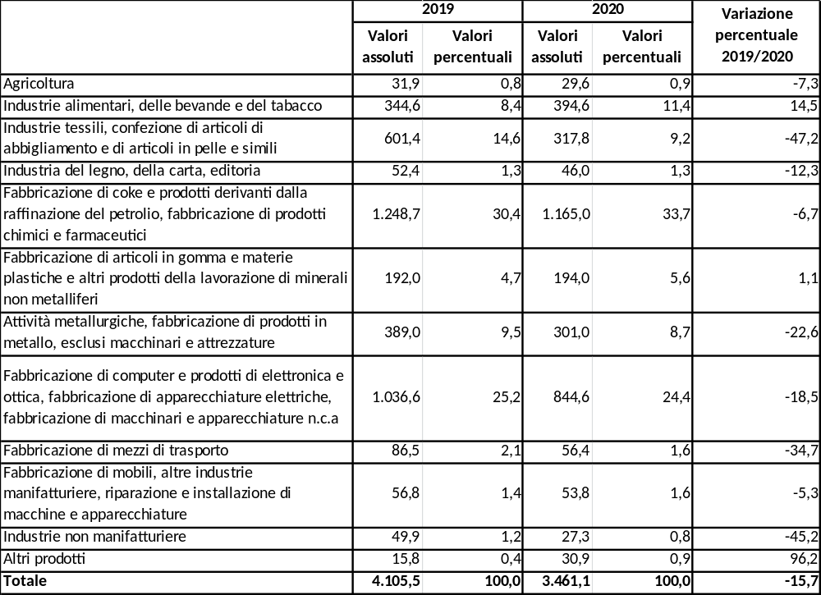
Il crollo del sistema moda
Variazione percentuale delle esportazioni fra 2019 e 2020 per branca di attività economica
Medicinali e preparati farmaceutici: +5,8%
Prodotti della lavorazione di granaglie, amidi e prodotti amidacei: +12,3%
Articoli in materie plastiche: +3,8%
Prodotti farmaceutici di base: +13,6%
Altri prodotti alimentari: +25,2%
Prodotti della siderurgia: -70,5%
Prodotti derivanti dalla raffinazione del petrolio: -47,4%
La crisi del sistema moda è trasversale a tutti i sotto comparti di riferimento significativi

Slide 18
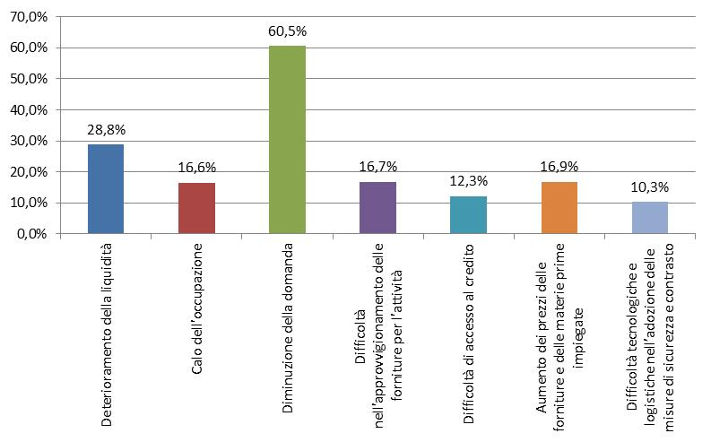
L’opinione degli imprenditori attraverso una indagine condotta a fine 2019: le criticità segnalate
Le criticità segnalate dalle imprese durante l’epidemia da Covid-19 (% di segnalazioni sul totale imprese)

Slide 19
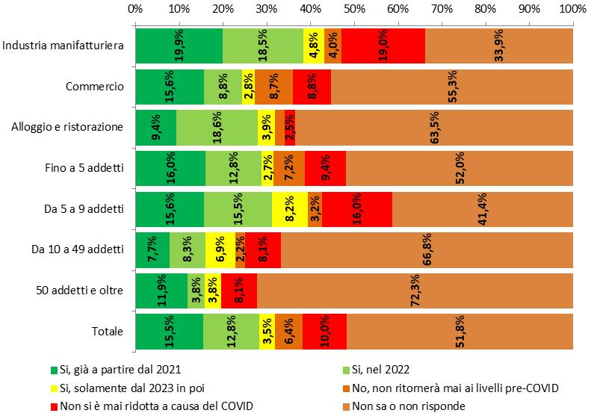
L’opinione degli imprenditori attraverso una indagine condotta a fine 2019: quando si archivierà il Covid-19?
Il ritorno ai livelli di produzione pre Covid-19 (% di segnalazioni sul totale imprese)
Appare decisamente evidente il clima di incertezza che pervade l’imprenditoria pavese

Slide 20

Grazie
Giacomo Giusti
Responsabile Ufficio di Statistica Sistan
g.giusti@tagliacarne.it

